Slide 1
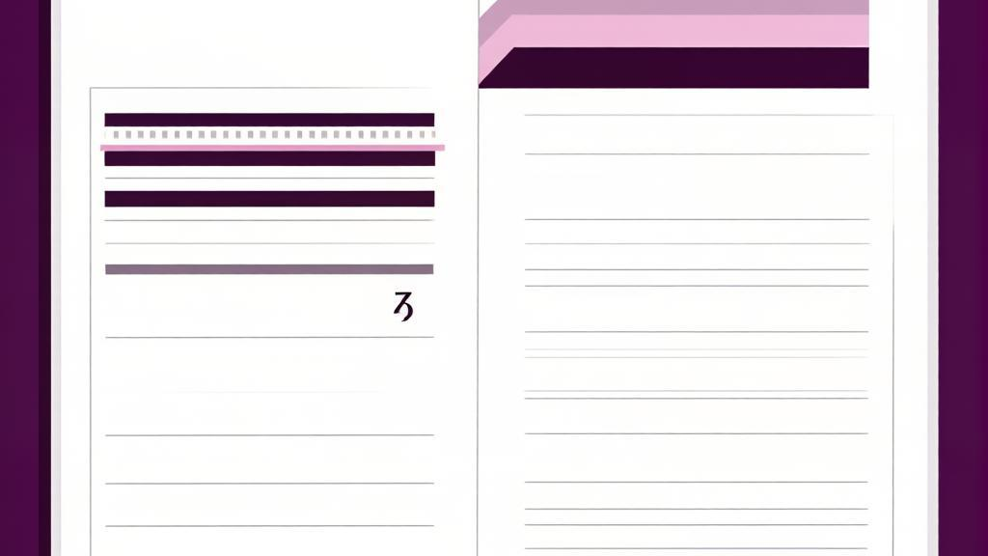
Двадцать пятое занятие
Оформление по ГОСТ 7.32-2017
Шрифт, поля, нумерация, титульный лист · Проектный навигатор

Slide 2
СТАРТОВЫЙ УРОВЕНЬ · ЗАНЯТИЕ 25
Что мы делаем сегодня
1
2
3
Повторение
Требования ГОСТ
Титульный лист
Основная часть работы
Шрифт, поля, нумерация
Как оформить
4
5
6
Список литературы
Чек-лист
Практика
Правила записи
Проверка оформления
Титульный лист своей работы
02

Slide 3
02
Требования ГОСТ 7.32-2017
Правильное оформление — часть оценки

Slide 4
ОСНОВНЫЕ ПАРАМЕТРЫ
Запомни и примени
1
2
3
4
5
Шрифт
Интервал
Поля
Отступ
Выравнивание
Times New Roman 14
1,5
3 / 1 / 2 / 2 см
1,25 см
по ширине
Нумерация страниц — сквозная, внизу по центру
Живой пример: так набирается реферат — Times 14, интервал 1,5, поля 2,5 см
04

Slide 5
ТИТУЛЬНЫЙ ЛИСТ
Первая страница работы
1
2
3
4
5
Организация
Тема
Вид работы
Исполнитель и руководитель
Город и год
Вуз / «Проектный навигатор»
Центр, крупно
Индивидуальный проект
Низ, справа
Низ, центр
Оформляй строго по образцу центра — это требование, а не творчество
Живой пример: тема «Тренажёр по математике» посередине, исполнитель внизу справа, город и год внизу по центру
05

Slide 6
СПИСОК ЛИТЕРАТУРЫ ПО ГОСТ
В конце работы, по алфавиту
Статья: Иванов И. И. Название // Журнал. — 2024. — № 4. — С. 12–18.
Книга: Петров А. А. Управление проектами: учебник. — М.: Изд-во МГУ, 2023. — 240 с.
Интернет: Официальный сайт. — URL: https://… (дата обращения: 15.11.2026)
ИИ-помощь: спроси DeepSeek про запись — сверься со стандартом на docs.cntd.ru
Живой пример: статью записывай по алфавиту — «Иванов И. И. Название // Журнал. — 2024. — № 4.»
06

Slide 7
Практика
Оформи титульный лист своей работы

Slide 8
ПРАКТИКА · 40 МИНУТ
Оформление по ГОСТ
Разбери ГОСТ на примере (10 минут)
Оформи титульный лист своей работы (15 минут)
Проверь основную часть по чек-листу (10 минут)
Запиши в дневник (5 минут)
08

Slide 9
ИИ-помощь
DeepSeek подскажет — сверься со стандартом на docs.cntd.ru

Slide 10
ИТОГ ЗАНЯТИЯ
Запиши в дневник + рефлексия
Титульный лист оформлен
Основная часть проверена по ГОСТ
Список литературы оформлен
Рефлексия: что сложнее оформить ___ · что получилось лучше ___
ДЗ: доведи оформление по ГОСТ · на след. занятии — презентация 5–7 слайдов
10

Slide 11
Аккуратное оформление показывает уважение к читателю
Проектный навигатор · региональный центр «Спутник» · Красноярский край

